Slide 1
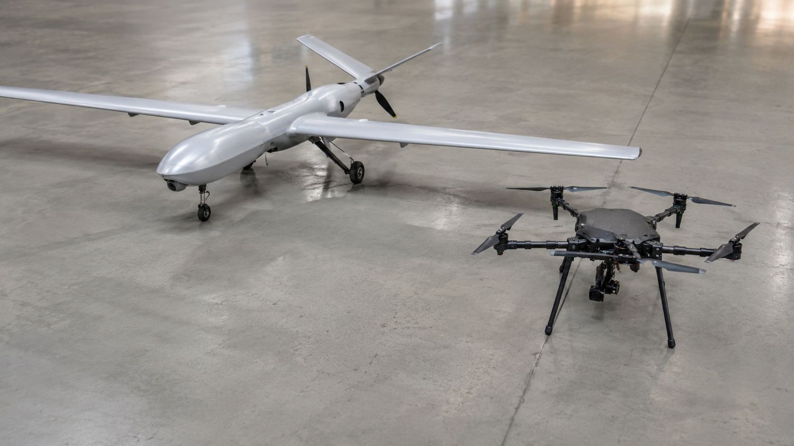
Введение в беспилотные
авиационные системы (БАС)
Сферы применения · Архитектура БАС · Безопасность
Учебная презентация · 60–90 минут
ФИО докладчика · организация · дата
Notes:
Приветствие. Обозначьте тему: вводное знакомство с беспилотными авиационными системами. Сразу подчеркните: речь не только о дронах как летательных аппаратах, а о целой системе — аппарат, наземная станция, связь, оператор, программное обеспечение и данные. Регламент: 60–90 минут, вопросы можно задавать по ходу или в финале.

Slide 2
ВВЕДЕНИЕ
План лекции
01
Понятия и терминология
БАС, БПЛА, дрон, RPAS, уровни автономности
02
Классификация БАС
конструкция, масса, дальность, назначение
03
Сферы применения
агро, ТЭК, геодезия, логистика, МЧС, медиа
04
Архитектура БАС
воздушный, наземный, связь, человек, ПО
05
Регулирование и безопасность
VLOS/BVLOS, U-space/UTM, SORA, риски
06
Итоги и вопросы
ключевые выводы и контрольные вопросы
Введение в БАС
02
Notes:
Поясните логику занятия: сначала определяем, что такое БАС, затем разбираем классификацию и области применения, после этого переходим к инженерному ядру — архитектуре системы, и завершаем безопасностью и регулированием.

Slide 3
ВВЕДЕНИЕ
Учебные цели
• дать определение БАС и отличать БАС от БПЛА и бытового термина «дрон»;
• назвать основные классы БАС и критерии классификации;
• привести примеры отраслевого применения и выбрать подходящий тип аппарата;
• описать архитектуру БАС: воздушный, наземный, связной и человеческий сегменты;
• понимать базовые риски, принципы безопасности и направления развития отрасли.
Главная идея
БАС — это не «летающая камера», а инженерная система, где ценность создают полезная нагрузка, связь, данные и организация эксплуатации.
Для кого курс
Студенты технических специальностей и специалисты смежных областей без глубокой подготовки по БАС.
Введение в БАС
03
Notes:
В конце лекции студент должен уметь объяснить БАС как систему и на простом примере показать, как взаимодействуют аппарат, полезная нагрузка, оператор, наземная станция, связь и программная обработка данных.

Slide 4
Что такое БАС
Понятия, терминология и системный масштаб
Notes:
Начинаем с понятий. Важно снять главную путаницу: БПЛА — это воздушное судно, а БАС — система эксплуатации беспилотной авиации.

Slide 5
ПОНЯТИЯ
БАС, БПЛА, дрон: где граница?
БАС / UAS
БПЛА / UAV
Дрон
RPAS / RPA
Комплекс: БПЛА + НСУ/GCS + каналы связи + оператор/экипаж + регламенты и данные.
Физический летательный аппарат без пилота на борту: планер, моторы, авионика, полезная нагрузка.
Бытовой и медийный термин. Удобен в разговоре, но недостаточно точен для инженерного анализа.
Дистанционно пилотируемая авиационная система: человек остается в контуре управления.
Ключевая мысль
Ошибка — думать, что система заканчивается планером. В реальном проекте важны также ПО, радиолиния, наземная инфраструктура, оператор и обработка данных.
Введение в БАС
05
Notes:
Разведите термины. БПЛА — отдельная физическая единица. БАС — комплексная инфраструктурная система. В международной практике используются UAS, UAV, RPA, RPAS. Подчеркните: когда мы проектируем или закупаем систему, нельзя учитывать только стоимость аппарата. Нужно учитывать наземную станцию, связь, полезную нагрузку, программное обеспечение, подготовку операторов, регламенты и сервисное обслуживание.

Slide 6
ПОНЯТИЯ
Почему БАС стали массовыми именно сейчас
1
2
3
4
XX век
2000-е
2010-е
2020-е+
радиоуправляемые мишени и разведывательные аппараты
MEMS-датчики, GPS, LiPo-аккумуляторы, миниатюризация
массовые мультироторы и гражданский рынок
цифровые экосистемы, UTM/U-space, автономность и ИИ
Драйвер массовости — дешёвая электроника + доступные автопилоты
Новые профессии: оператор, инженер БАС, аналитик аэроданных
Введение в БАС
06
Notes:
Кратко пройдите историю: от радиоуправляемых мишеней и военных разведчиков к массовому гражданскому рынку. Укажите ключевые технологические драйверы: инерциальные датчики MEMS, спутниковая навигация, аккумуляторы, миниатюрные камеры, доступные полетные контроллеры и программное обеспечение.

Slide 7
Классификация БАС
Тип конструкции, масса, дальность, назначение и управление
Notes:
Переходим к классификации. Это не формальность: тип аппарата определяет, какую задачу он сможет выполнить эффективно и безопасно.

Slide 8
КЛАССИФИКАЦИЯ
Классификация по типу конструкции
✈
✣
↻
⇄
Самолётный тип
Мультиротор
Вертолётный тип
Гибрид / VTOL
дальность, скорость, эффективность на больших площадях
вертикальный взлёт, зависание, манёвренность
висение и грузоподъёмность, но сложная механика
вертикальный взлёт + крыло в крейсерском режиме
Компромисс выбора: дальность и экономичность крыла ↔ удобство зависания и точность мультиротора
Введение в БАС
08
Notes:
Сравните основные типы. Самолёт эффективен на больших расстояниях, но не висит и требует стартово-посадочной инфраструктуры. Мультиротор прост в эксплуатации, способен висеть и работать на точке, но обычно летает недолго. Вертолётный тип сложнее механически. VTOL сочетает вертикальный взлет с крейсерской эффективностью крыла, но усложняет конструкцию и алгоритмы перехода между режимами.

Slide 9
КЛАССИФИКАЦИЯ
Классификация по массе, дальности и задаче
Микро-БАС
до 0,25 кг
малые риски, обучение, простые осмотры
Мини / sUAS
0,25–25/30 кг
самый массовый коммерческий сегмент
Средние
30–2000 кг
тяжёлая целевая нагрузка, промышленность
Тяжёлые
>2000 кг
большая дальность, стратегические задачи
• ближнего действия: до десятков/сотен километров;
• среднемагистральные: сотни километров;
• MALE/HALE: большая продолжительность и высота;
• управление: ручное, маршрутное, полуавтономное, автономное.
Пороги массы условны и зависят от юрисдикции. Также классифицируют по дальности, высоте, назначению и типу управления.
Введение в БАС
09
Notes:
Пороговые значения зависят от страны и конкретного регулятора. В учебной логике важно не заучивание одной таблицы, а понимание: чем больше масса и энергия аппарата, тем выше потенциальные риски, требования к квалификации, процедурам и технической надежности.

Slide 10
КЛАССИФИКАЦИЯ
Сравнение конструктивных типов
Критерий
Мультиротор
Самолёт
Вертолёт
VTOL
Время полёта
20–40 мин
2–16+ ч
1–3 ч
1–4 ч
Площадка
не нужна
ВПП/катапульта
не нужна
не нужна
Сильная сторона
зависание
дальность
груз/висение
универсальность
Слабая сторона
малая дальность
нет зависания
сложная механика
сложный переход
Выбор типа всегда начинается не с модели аппарата, а с миссии: площадь, точность, груз, риск и условия старта
Введение в БАС
10
Notes:
Используйте таблицу как практический инструмент выбора. Для поля 500 гектаров лучше самолётный тип или VTOL. Для осмотра изолятора на ЛЭП — мультиротор с тепловизором и зум-камерой. Для доставки тяжелого груза может потребоваться специализированная платформа с резервированием критических систем.

Slide 11
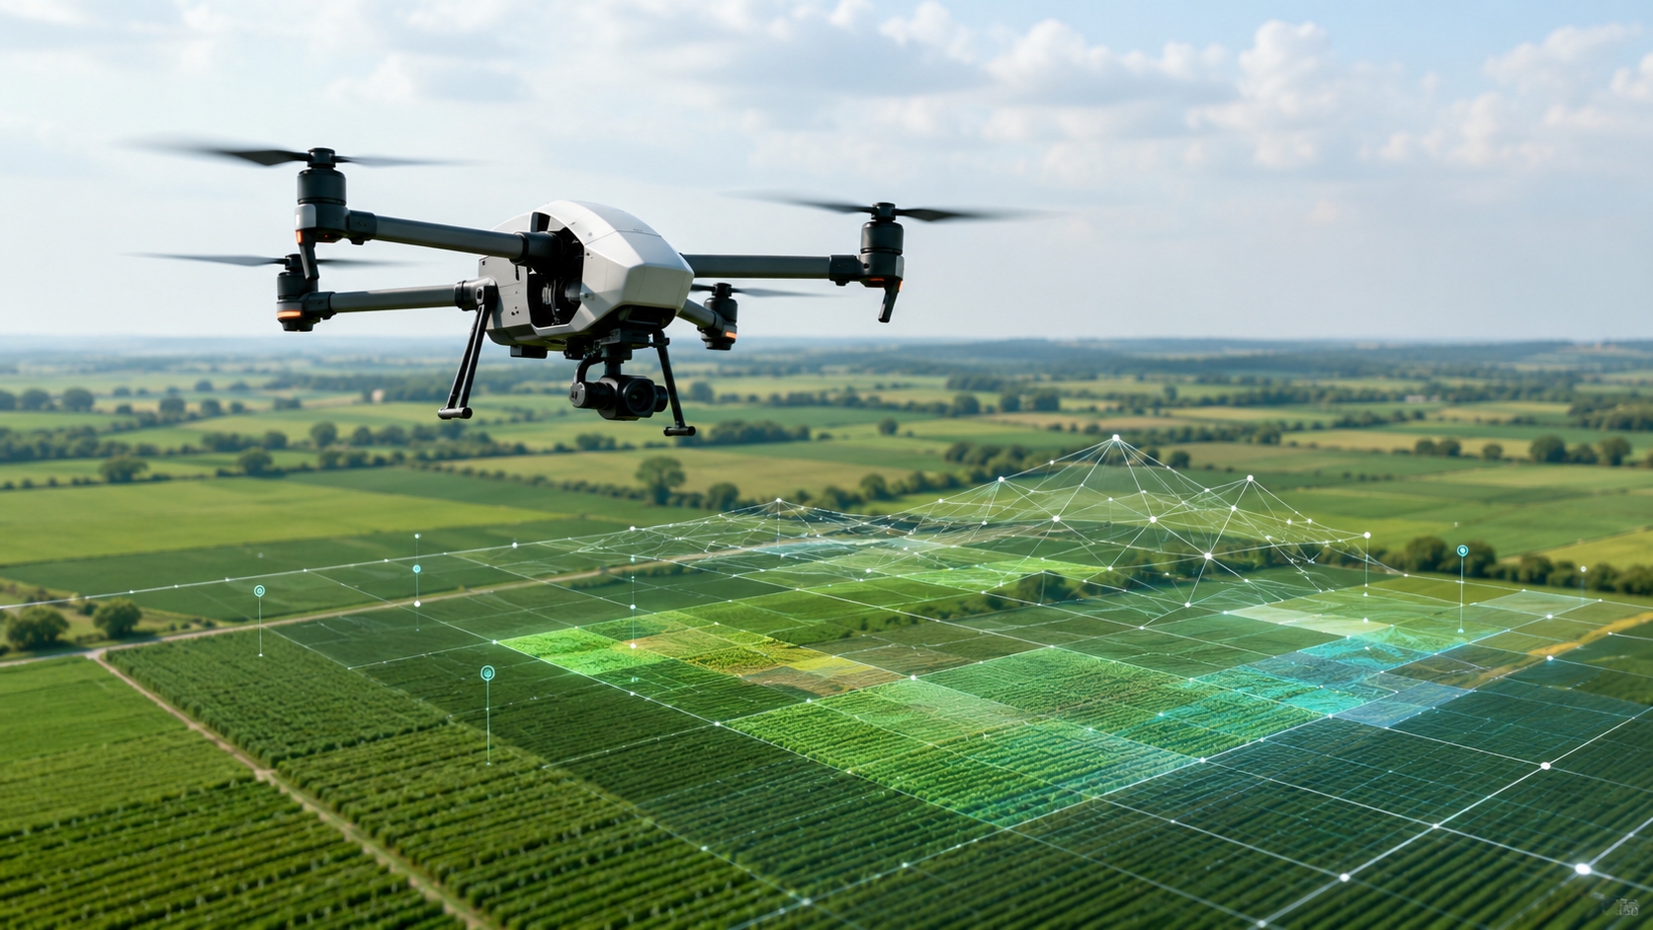
Сферы применения
От данных к практической ценности
Notes:
Переходим к применению. Сквозная мысль: одна летная платформа может решать разные задачи, если меняется полезная нагрузка и программная обработка данных.

Slide 12
ПРИМЕНЕНИЕ
Обзорная карта применений БАС
ТЭК / инфраструктура
Геодезия
Агро
Логистика
БАС
Медиа / безопасность
МЧС / спасение
Экология
Введение в БАС
12
Notes:
Дайте обзор сфер применения. Далее каждый блок будет раскрыт через пример. Подчеркивайте, что в большинстве гражданских задач итоговая ценность — не сам факт полета, а данные: карта, 3D-модель, обнаруженная аномалия, отчет для инженера или спасателя.

Slide 13
ПРИМЕНЕНИЕ
Сельское и лесное хозяйство: точное земледелие
• мультиспектральная съёмка и индексы состояния растений: NDVI = (NIR − RED)/(NIR + RED);
• картирование проблемных зон: засуха, болезни, дефицит питания;
• ультрамалообъёмное опрыскивание: адресное внесение СЗР и удобрений;
• лесная таксация и обнаружение скрытых очагов тления тепловизором.
Типы: тяжёлые мультироторы для внесения · самолёты/VTOL для картирования
Введение в БАС
13
Notes:
Разберите пример: вместо ручного обхода поля проводится облёт, затем строится карта состояния растений. NDVI показывает соотношение отражения в ближнем инфракрасном и красном диапазоне. Для внесения агродроны используют нисходящий поток винтов, который помогает препарату проникать в растительный покров. Укажите ограничения: ветер, влажность, регламент применения средств защиты растений и безопасность окружающих.

Slide 14
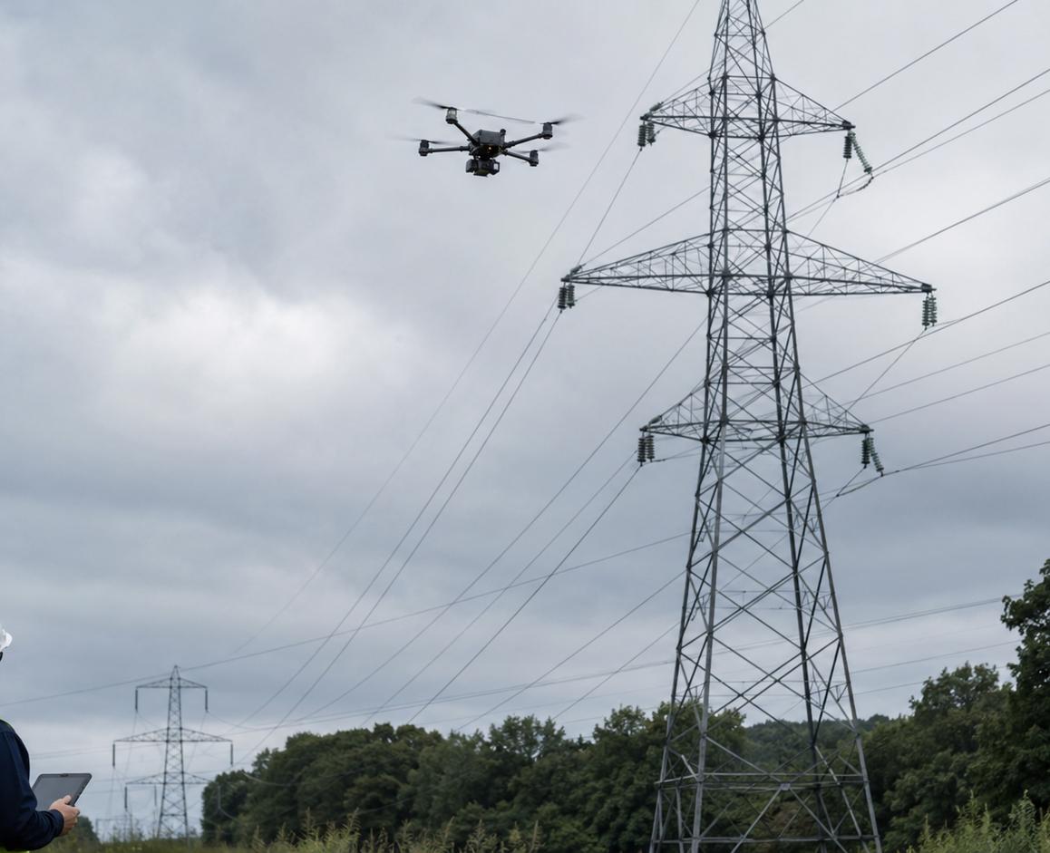
ПРИМЕНЕНИЕ
Промышленный мониторинг и ТЭК
ЛЭП и подстанции
визуальный осмотр, тепловые аномалии изоляторов, контроль зарастания просек и провисания проводов.
Трубопроводы
поиск утечек, незаконных врезок, деформаций грунта в охранной зоне.
Метан и газоанализ
TDLAS/CRDS-сенсоры помогают точечно локализовать утечки с воздуха.
Ценность: скорость инспекции + снижение риска для персонала
Введение в БАС
14
Notes:
Покажите ценность БАС на опасных и протяженных объектах. Осмотр ЛЭП, мостов, трубопроводов и ветрогенераторов часто требует подъема людей, остановки оборудования или длительного наземного обхода. Дрон сокращает время обследования и снижает риски, особенно при тепловизионной диагностике и мониторинге труднодоступных участков.

Slide 15
ПРИМЕНЕНИЕ
Картография, геодезия и строительство
Ортофотоплан
Фотограмметрия
геометрически корректное изображение местности сверху
3D-модель из множества перекрывающихся снимков
LiDAR
Стройконтроль
облако точек, полезно при растительности и сложном рельефе
объёмы земляных работ, сравнение факта с BIM/планом
Практический результат: точная карта, 3D-модель, объёмная ведомость или отчёт о ходе строительства
Введение в БАС
15
Notes:
Объясните фотограмметрию простыми словами: алгоритм находит общие точки на перекрывающихся фотографиях и восстанавливает геометрию. LiDAR полезен там, где обычные фотографии не видят поверхность земли из-за растительности. В строительстве дроны дают частые и сопоставимые срезы состояния площадки.

Slide 16
ПРИМЕНЕНИЕ
Логистика и доставка
• «последняя миля»: доставка небольших грузов в городе и пригороде;
• медицинские грузы: вакцины, кровь, анализы, медикаменты в труднодоступные районы;
• межобъектовая логистика: склады, промышленные площадки, удалённые объекты;
• ограничения: масса груза, дальность, шум, погода, полёты над людьми и регулирование.
Типовая цепочка доставки
1
2
3
Хаб
Полёт
Получатель
Введение в БАС
16
Notes:
Поясните, что массовая доставка дронами развивается не только как технология, но и как вопрос экономики и регулирования. Даже если аппарат способен лететь, нужно доказать безопасность маршрута, надежность связи, отказоустойчивость, безопасность людей на земле и устойчивость бизнес-модели.

Slide 17
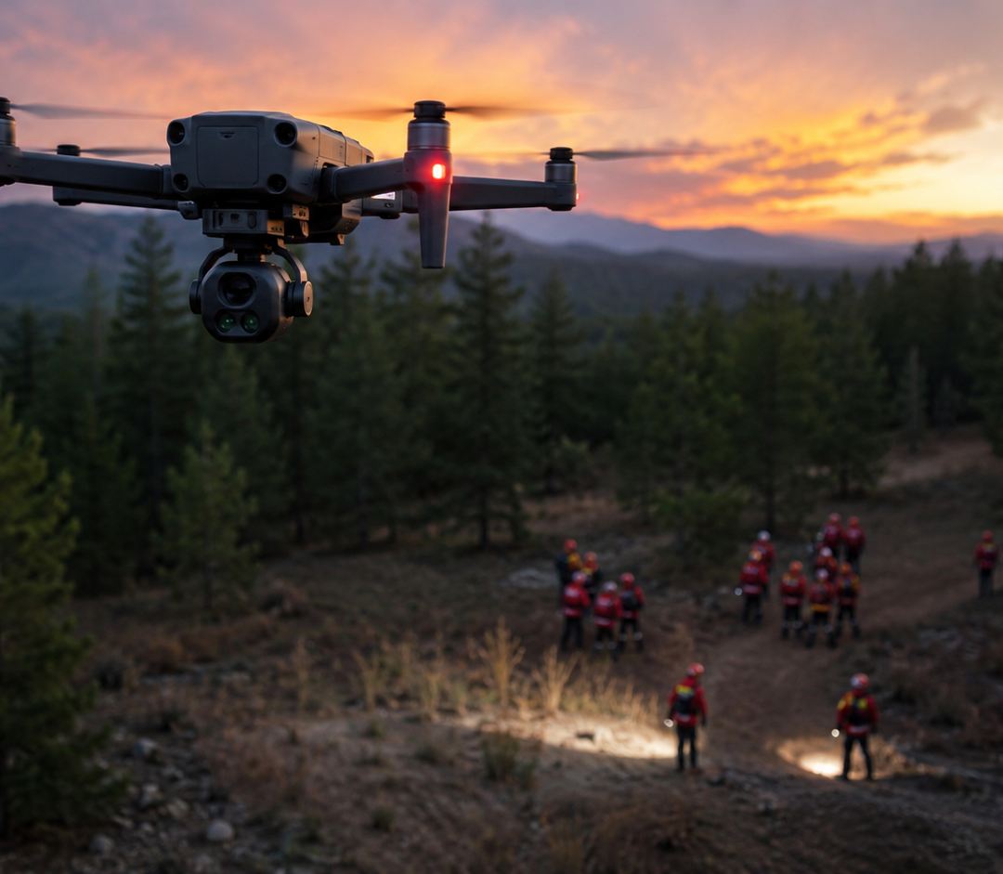
ПРИМЕНЕНИЕ
МЧС, поиск и спасение, экология, медиа
• поиск людей в лесу, горах и зонах ЧС с тепловизором и зум-камерой;
• оценка разрушений, паводков, пожаров и техногенных аварий без риска для спасателей;
• экомониторинг: леса, водоёмы, выбросы, дикая природа;
• медиа и спорт: кино, события, рекламная и панорамная съёмка;
• безопасность объектов: периметры, мероприятия, охраняемые зоны.
Введение в БАС
17
Notes:
В поисково-спасательных задачах особенно важны первые часы. БАС быстро дает картину сверху и может работать там, где человеку опасно или долго добираться. В экологических задачах ценна повторяемость: можно регулярно облетать территорию и сравнивать изменения во времени.

Slide 18
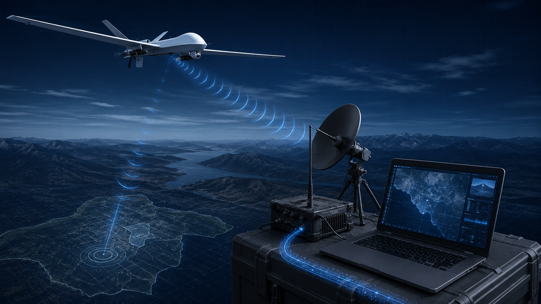
Архитектура БАС
Воздушный сегмент · Наземный сегмент · Связь · Человек · ПО
Notes:
Начинается основной инженерный блок. Объясняем БАС как совокупность взаимодействующих подсистем.

Slide 19
АРХИТЕКТУРА
БАС как система: четыре опорных элемента
Воздушный сегмент
Наземный сегмент
БПЛА, планер, силовая установка, авионика, полезная нагрузка
НСУ/GCS, пульт, ноутбук/планшет, ПО миссии, антенны
Каналы связи
Человеческий сегмент
C2-команды, телеметрия, видеолинк, сотовая/спутниковая связь
внешний пилот, наблюдатели, оператор ПН, технический персонал
Введение в БАС
19
Notes:
Этот слайд — центральная модель архитектуры. Воздушный сегмент выполняет полет и несет полезную нагрузку. Наземный сегмент планирует и контролирует миссию. Каналы связи передают команды, телеметрию и данные полезной нагрузки. Человеческий сегмент принимает решения, отвечает за безопасность и выполняет регламенты.

Slide 20
АРХИТЕКТУРА
Воздушный сегмент: планёр и материалы
• рама, фюзеляж, крыло, лонжероны, шасси и элементы запуска/посадки;
• материалы: пластики, алюминиевые сплавы, композиты, углеволокно;
• сэндвич-структуры: внешние несущие слои + лёгкий заполнитель;
• цель конструкции: жёсткость, малый вес, ремонтопригодность и устойчивость к вибрациям.
Пример сэндвич-панели
Углепластик
Сотовый/пенный заполнитель
Углепластик
Меньше масса → больше полезная нагрузка или время полёта
Введение в БАС
20
Notes:
В дополнительном материале подробно разбираются композиты: CFRP, Nomex, PMI Foam, Kevlar Honeycomb, бальза. Для вводной лекции достаточно объяснить принцип: сэндвич-панель дает большую жесткость при малой массе, что критично для длительности полета и полезной нагрузки.

Slide 21
АРХИТЕКТУРА
Силовая установка и энергетика
Электрическая
ДВС
электромоторы + LiPo/Li-Ion; тише, проще, но ограничена энергоёмкостью батареи
дольше полёт и выше энергоёмкость топлива; шум, вибрации, обслуживание
Топливные элементы
Гибридная
водород PEMFC: высокая удельная энергия, но сложная инфраструктура
топливный элемент/ДВС + батарея для пиковых нагрузок
Выбор энергетики определяется миссией: зависание, дальность, груз, шум, обслуживание и безопасность
Введение в БАС
21
Notes:
Разберите компромисс. Электрические мультикоптеры удобны и просты, но обычно ограничены временем полета. ДВС и гибриды подходят для дальних миссий, но создают шум и вибрации. Водородные топливные элементы перспективны для длительного полета, но требуют инфраструктуры и строгой безопасности обращения с водородом.

Slide 22
АРХИТЕКТУРА
Авионика и полётный контроллер
IMU
акселерометры + гироскопы
ESC / моторы
Магнитометр
управление тягой
курс
Полётный
контроллер
Сервоприводы
Барометр
рули самолёта
высота
RTH / failsafe
GNSS/RTK/PPK
реакция на отказ
позиционирование
Введение в БАС
22
Notes:
Контур управления работает много раз в секунду. Датчики измеряют ускорения, угловые скорости, высоту, курс и координаты. Полетный контроллер оценивает состояние аппарата и выдает команды моторам или рулевым поверхностям. Объясните функции: стабилизация, удержание позиции, полет по путевым точкам, возврат домой, реакция на потерю связи. Расшифруйте аббревиатуры при первом упоминании: IMU — инерциальный измерительный блок (акселерометры и гироскопы); GNSS — глобальная спутниковая навигация; RTK/PPK — высокоточное позиционирование (в реальном времени / постобработкой).

Slide 23
АРХИТЕКТУРА
Полезная нагрузка: ради чего летит БАС
RGB-камера
Тепловизор
Мультиспектр
видимый диапазон, фото/видео, инспекция
поиск людей, тепловые аномалии, пожары
NDVI, стресс растений, агроаналитика
LiDAR
Газоанализатор
Грузовой модуль
3D-облако точек, рельеф, лес, строительство
метан, выбросы, промышленные утечки
доставка, сброс, транспортировка
Один аппарат + разные полезные нагрузки = разные отраслевые задачи
Введение в БАС
23
Notes:
Полезная нагрузка определяет прикладную ценность. Один и тот же носитель может использоваться для видеосъемки, тепловизионного поиска, мультиспектральной агроаналитики, лидарной съемки или доставки. Для камеры важен подвес-гимбал, который стабилизирует изображение и компенсирует колебания.

Slide 24
АРХИТЕКТУРА
Наземный сегмент: станция управления
• пульт, ноутбук/планшет или защищённая станция GCS/НСУ;
• ПО планирования миссии: маршруты, высота, геозоны, точки съёмки;
• телеметрия и видео в реальном времени;
• антенное оборудование, направленные трекеры, мачты, ретрансляторы;
• автоматические боксы: «дрон-в-коробке» для регулярных миссий.
Mission Planner / GCS
Калибровка
План миссии
Контроль полёта
Загрузка данных
Введение в БАС
24
Notes:
Наземная станция — это рабочее место внешнего экипажа. В простых системах это пульт и смартфон, в профессиональных — защищенный кейс с промышленным компьютером, яркими экранами, резервированными органами управления и антеннами. Автоматические антенные трекеры повышают дальность и стабильность связи.

Slide 25
АРХИТЕКТУРА
Сегмент связи: C2, телеметрия, видео
Командно-телеметрический канал C2
uplink: команды управления; downlink: координаты, скорость, батарея, режимы, предупреждения.
Канал полезной нагрузки
HD-видео, фото, LiDAR, спектральные и сенсорные данные.
Радио, сотовая и спутниковая связь
433/868/915 МГц, 2.4/5.8 ГГц, 4G/5G, Satcom для BLOS-миссий.
Риски: помехи, потеря связи, многолучёвость, глушение и спуфинг GNSS → failsafe/RTH/FTS
Введение в БАС
25
Notes:
Объясните uplink и downlink. Для управления важна надежность и задержка; для видео — пропускная способность. В профессиональных системах используются помехоустойчивые методы: частотная перестройка, кодирование, направленные антенны, резервные каналы. При потере связи аппарат должен иметь заранее заданное безопасное поведение: зависнуть, вернуться домой, сесть или прекратить полет. Расшифруйте аббревиатуры: C2 — командно-телеметрический канал; BLOS — вне радиовидимости; FTS — система аварийного прекращения полёта. Для баланса перечислите и другие риски связи: многолучёвость и отсутствие прямой видимости (NLOS), спуфинг GNSS и киберугрозы. Частотные диапазоны (433/868/915 МГц и др.) региональны — конкретные частоты зависят от страны.

Slide 26
АРХИТЕКТУРА
ПО, данные и автономность
Планирование
Полёт
Передача/хранение
Обработка
маршрут, высота, точки интереса
сбор данных и телеметрии
канал связи, карта памяти, облако
ортофото, 3D-модель, индексы, отчёт
Автономность и ИИ
SLAM, компьютерное зрение и edge-вычисления повышают устойчивость навигации при ослаблении GNSS (тоннели, шахты, город); в дыму, тумане и темноте возможности сенсоров ограничены и требуют испытаний.
Введение в БАС
26
Notes:
Сквозная мысль: итог работы БАС часто не полет, а цифровой продукт. Дополнительный инженерный материал описывает SLAM и навигацию в условиях GPS-denied. На вводном уровне важно сказать: автономность требует бортового вычислителя, датчиков и алгоритмов, которые сравнивают изображение или облако точек с окружающей средой и оценивают положение аппарата без спутниковой навигации.

Slide 27
Регулирование и безопасность
Риск-ориентированный подход, процедуры и перспективы
Notes:
Финальный содержательный блок: безопасность, правовая среда и будущие тенденции.

Slide 28
БЕЗОПАСНОСТЬ
Регулирование: от правил к цифровому управлению
Базовые принципы
VLOS / BVLOS
UTM / U-space
регистрация/учёт, ограничения зон, требования к оператору, высота, полёты над людьми.
в пределах видимости и за её пределами: чем сложнее операция, тем выше требования к безопасности.
цифровая регистрация, геозоны, авторизация полёта, трекинг, конфликт-менеджмент.
SORA
Класс H / ЭПР (РФ)
метод оценки риска операции: наземный риск, воздушный риск, уровень SAIL и средства соответствия.
в РФ развиваются экспериментальные правовые режимы (ЭПР) и выделенные зоны для БАС; конкретные требования уточняйте по действующим документам.
Введение в БАС
28
Notes:
Конкретные нормы зависят от страны и меняются. На вводной лекции лучше объяснить принципы: чем выше риск для людей, воздушного движения и инфраструктуры, тем больше требований к аппарату, оператору и процедурам. U-space/UTM — цифровое управление движением беспилотников. SORA — риск-ориентированная методология для специфических операций. По дополнительному материалу также можно упомянуть российский контекст: класс H и специальные беспилотные маршруты.

Slide 29
БЕЗОПАСНОСТЬ
Эксплуатационная безопасность и отказоустойчивость
Перед полётом
В полёте
проверка батареи, винтов, прошивки, GNSS, геозон, погоды и миссии
контроль телеметрии, связи, ветра, заряда, дистанции до людей и объектов
При отказе
После полёта
failsafe: RTH, посадка, зависание, FTS, журналирование события
выгрузка данных, осмотр аппарата, анализ логов, обслуживание
Безопасность БАС — это не одна функция, а сочетание техники, процедур, подготовки и культуры эксплуатации
Введение в БАС
29
Notes:
Подчеркните: безопасность начинается до взлета. Даже надежная техника может быть опасной при плохом планировании миссии. Важны чек-листы, резервирование, геозоны, контроль метеоусловий, корректная реакция на потерю связи и анализ логов после полета.

Slide 30
ИТОГИ
Итоги и контрольные вопросы
• БАС — система, а не только летательный аппарат;
• тип конструкции выбирают под миссию и риск;
• основная прикладная ценность часто находится в полезной нагрузке и данных;
• архитектура БАС включает воздушный, наземный, связной и человеческий сегменты;
• будущее отрасли — автономность, UTM/U-space, новые источники энергии и безопасная интеграция в воздушное пространство.
Контрольные вопросы
1. Чем БАС отличается от БПЛА?
2. Назовите три/четыре сегмента архитектуры.
3. Какой тип выбрать для съёмки большой площади?
4. Что такое полезная нагрузка?
5. Что делает система при потере связи?
Источники для обновления: исходный бриф + дополнительный deep-research; EASA U-space/SORA, ГОСТ Р 59517-2021, НТИ «Аэронет», материалы по AgTech, LiDAR, SLAM и каналам связи.
Спасибо за внимание.
Введение в БАС
30
Notes:
Повторите пять главных выводов. Затем задайте контрольные вопросы аудитории. Если время ограничено, вопросы можно оставить как самостоятельную проверку. Укажите, что дополнительные технические сведения использованы для усиления разделов классификации, применения, архитектуры, связи, автономности и регулирования.

